Slide 1




荒野炊事
地瓜圓
上課老師：大象(安桓)
授課時間：07/11 D1

Slide 2



CONTENTS
1
上課規定
2
步驟講解
3
4
開始製作
清潔環境

Slide 3


01
上課規定

Slide 4

01 上課規定
一、只有隊輔老師可以靠近火源
二、用肥皂洗好手後擦乾不亂摸
三、依照步驟製作有問題問老師

Slide 5
02
步驟講解

Slide 6
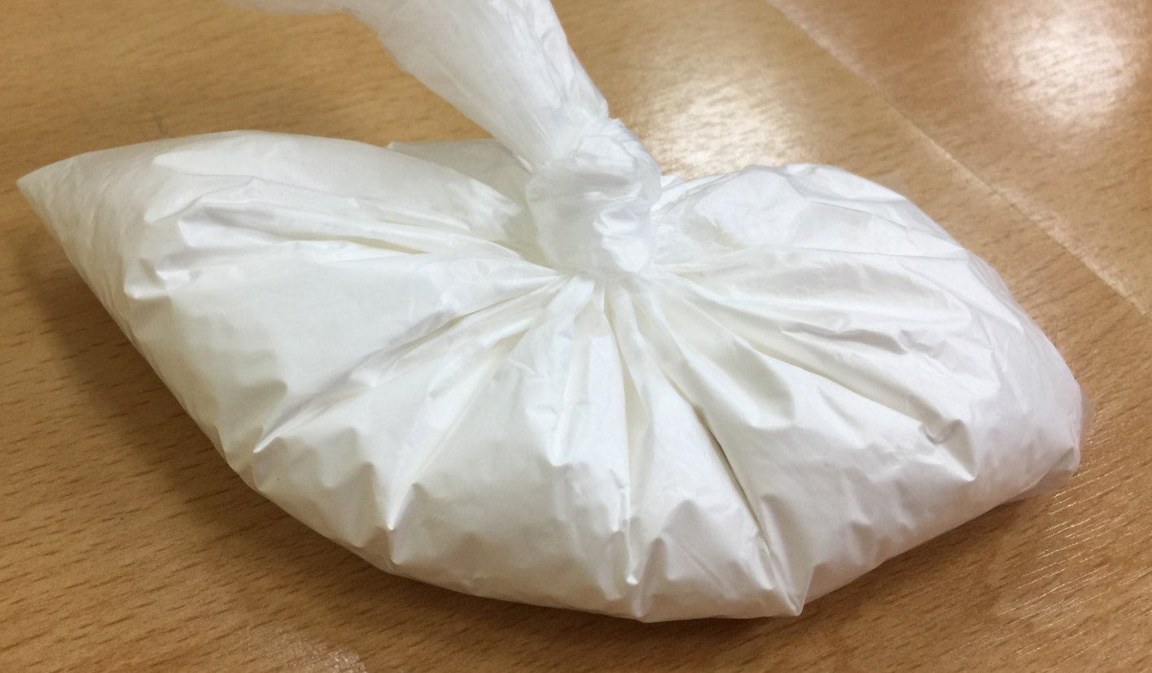
02 步驟講解
一、領太白粉一包

Slide 7
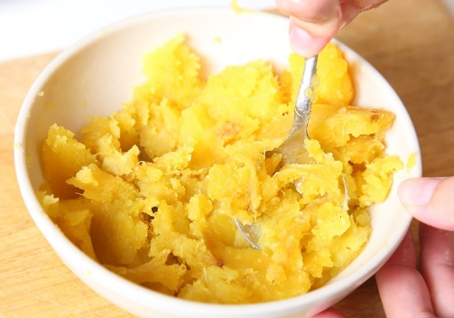
02 步驟講解
二、領500公克地瓜一份

Slide 8
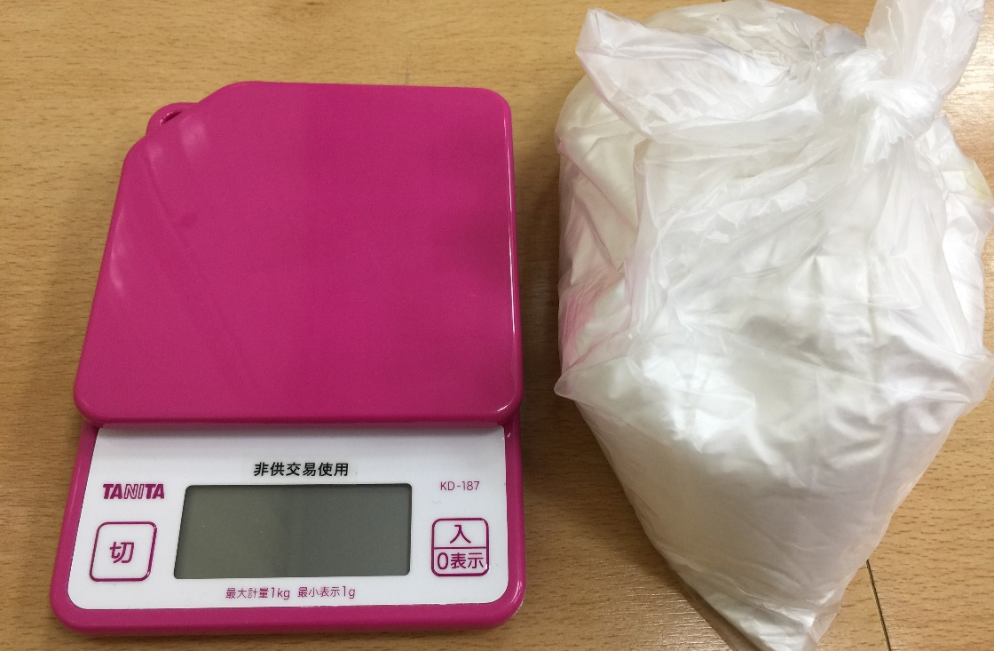
02 步驟講解
三、秤樹薯粉200公克

Slide 9
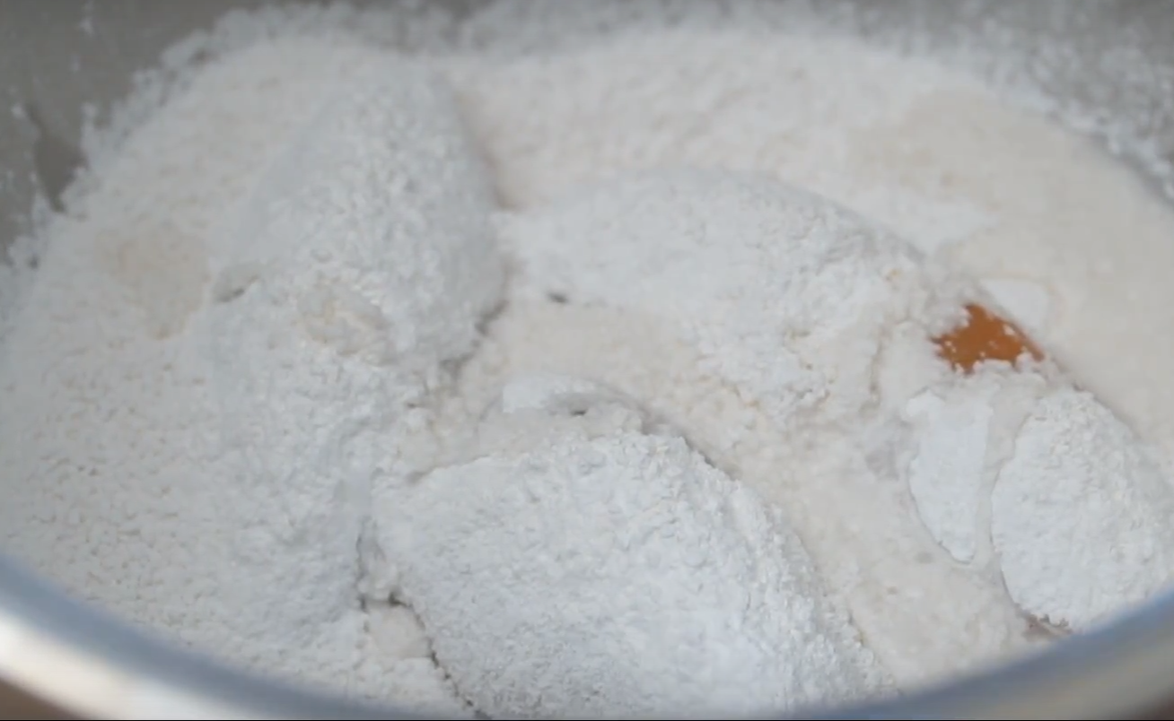
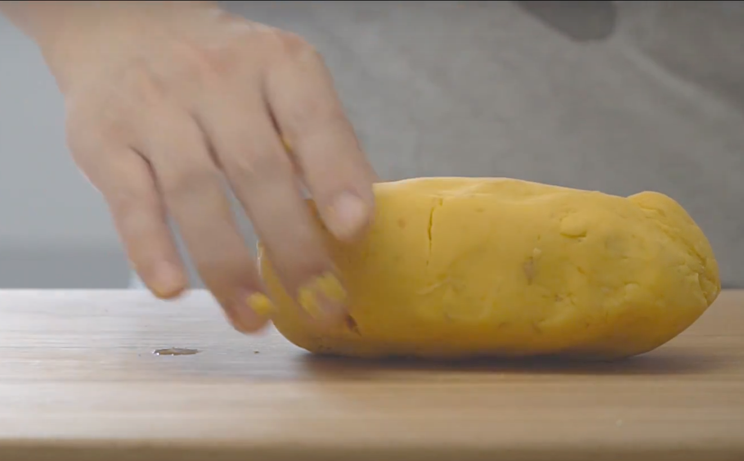
02 步驟講解
四、樹薯粉加地瓜揉捏成團

Slide 10
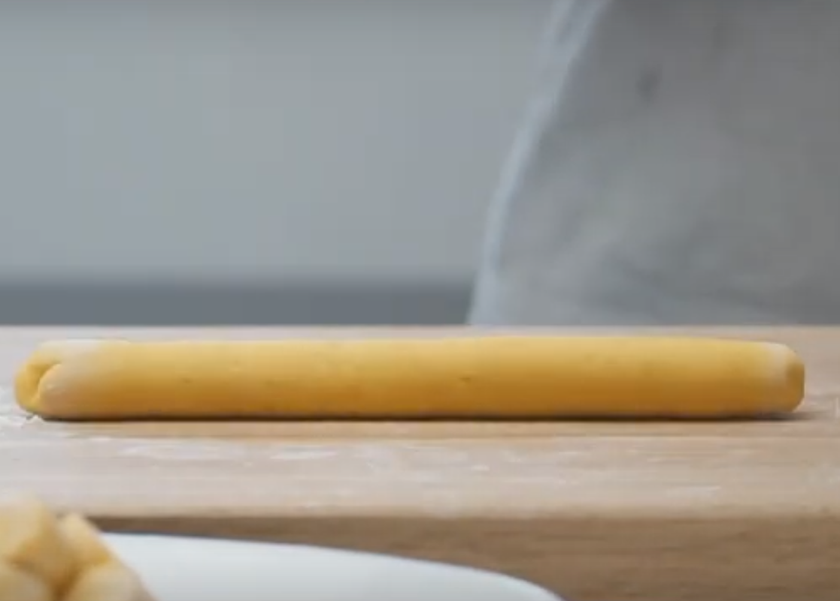
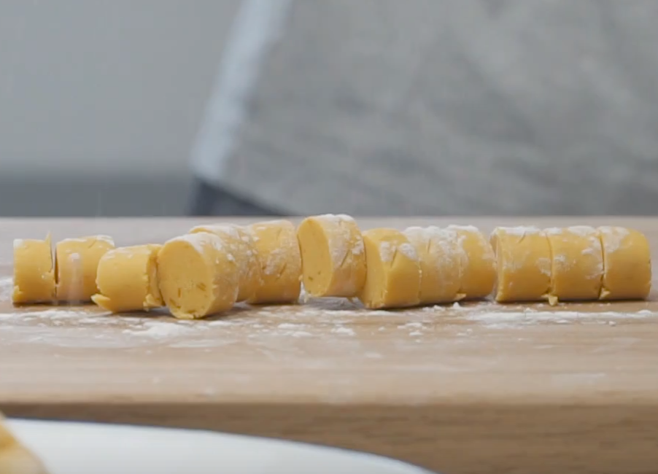
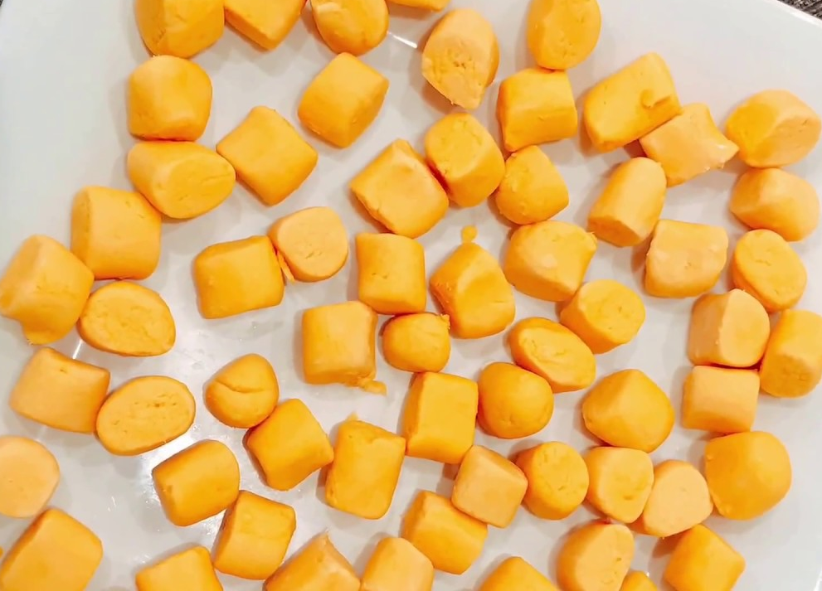
02 步驟講解
五、太乾時加水，太黏時加太白粉
搓圓成5元硬幣大小

Slide 11
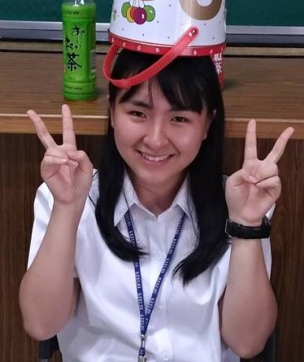
02 步驟講解
六、製作完成後交給大象老師

Slide 12
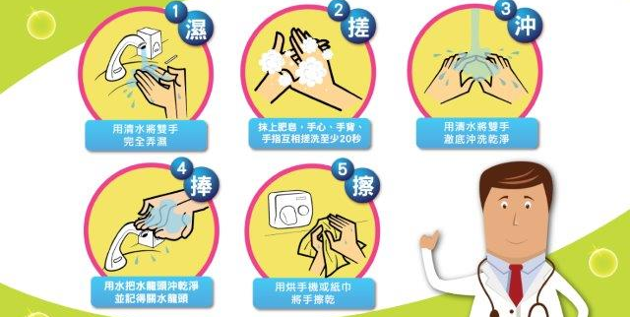
準備好了嗎?快去洗手吧

Slide 13
03
開始製作

Slide 14
03 開始製作
一、領太白粉一包
二、領500公克地瓜一份
三、秤樹薯粉200公克
四、樹薯粉加地瓜揉捏成團
五、太乾時加水，太黏時加太白粉
搓圓成5元硬幣大小
六、製作完成後交給大象老師

Slide 15
04
清潔環境

Slide 16
參考資料
舉手圖片:https://www.google.com/url?sa=i&source=images&cd=&ved=2ahUKEwjf25uv
8KfjAhWMxbwKHV6sD3wQjRx6BAgBEAU&url=https%3A%2F%2Fphoto-ac.com%2Ftw%2Fp
hoto%2F82944%2F%25E5%25AD%25A9%25E5%25AD%259014%25E8%2588%2589%25E6%
2589%258B&psig=AOvVaw0J91pFiOCXooBR6C4QXuWS&ust=1562762861711207
地瓜泥照片：https://www.google.com/url?sa=i&source=images&cd=&ved=2ahUKEwit
-ODKkKjjAhVTNKYKHX2_AiUQjRx6BAgBEAU&url=https%3A%2F%2Ffood.ltn.com.tw%2Farti
cle%2F7835&psig=AOvVaw0lkWclBZjXCM4byRp91sI2&ust=1562771748907201
地瓜圓照片：https://i.ytimg.com/vi/F8tED1q-__g/maxresdefault.jpg

Slide 17
THE END

